Slide 1

Intelligences Artificielles
Mythes & Réalités
Paul Dubois - Info@Lèze

Slide 2

Qu’est-ce que l’intelligence?

Slide 3
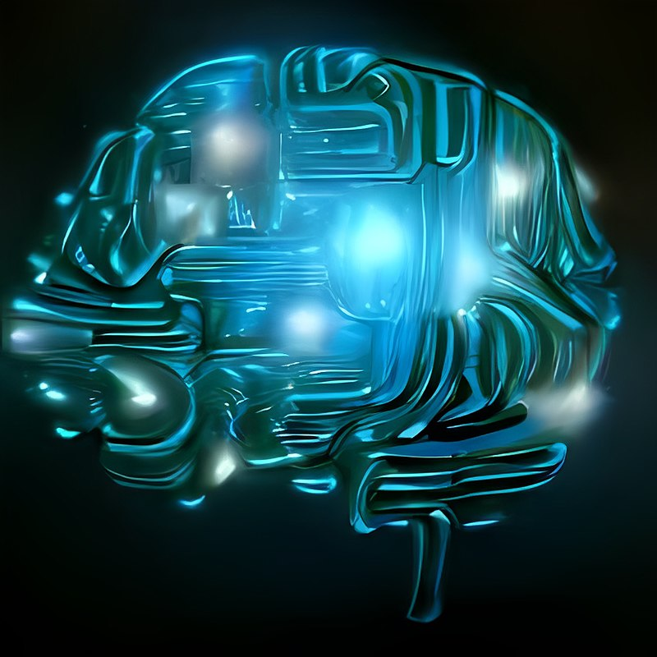
Qu’est-ce que l’intelligence « artificielle » ?

Slide 4


Slide 5
Définition formelle
« l’ensemble de théories et de techniques mises en œuvre en vue de réaliser des machines capables de simuler l'intelligence humaine »

Slide 6


Toutes les IA ne sont pas « intelligentes »
IA: « l’ensemble de théories et de techniques mises en œuvre en vue de réaliser des machines capables de simuler l'intelligence humaine »

Slide 7
Exemple d’IA "simple"
X | O | O
 | X
 |  | O
X
« Si deux symboles alignés, bloquer la ligne. »

Slide 8
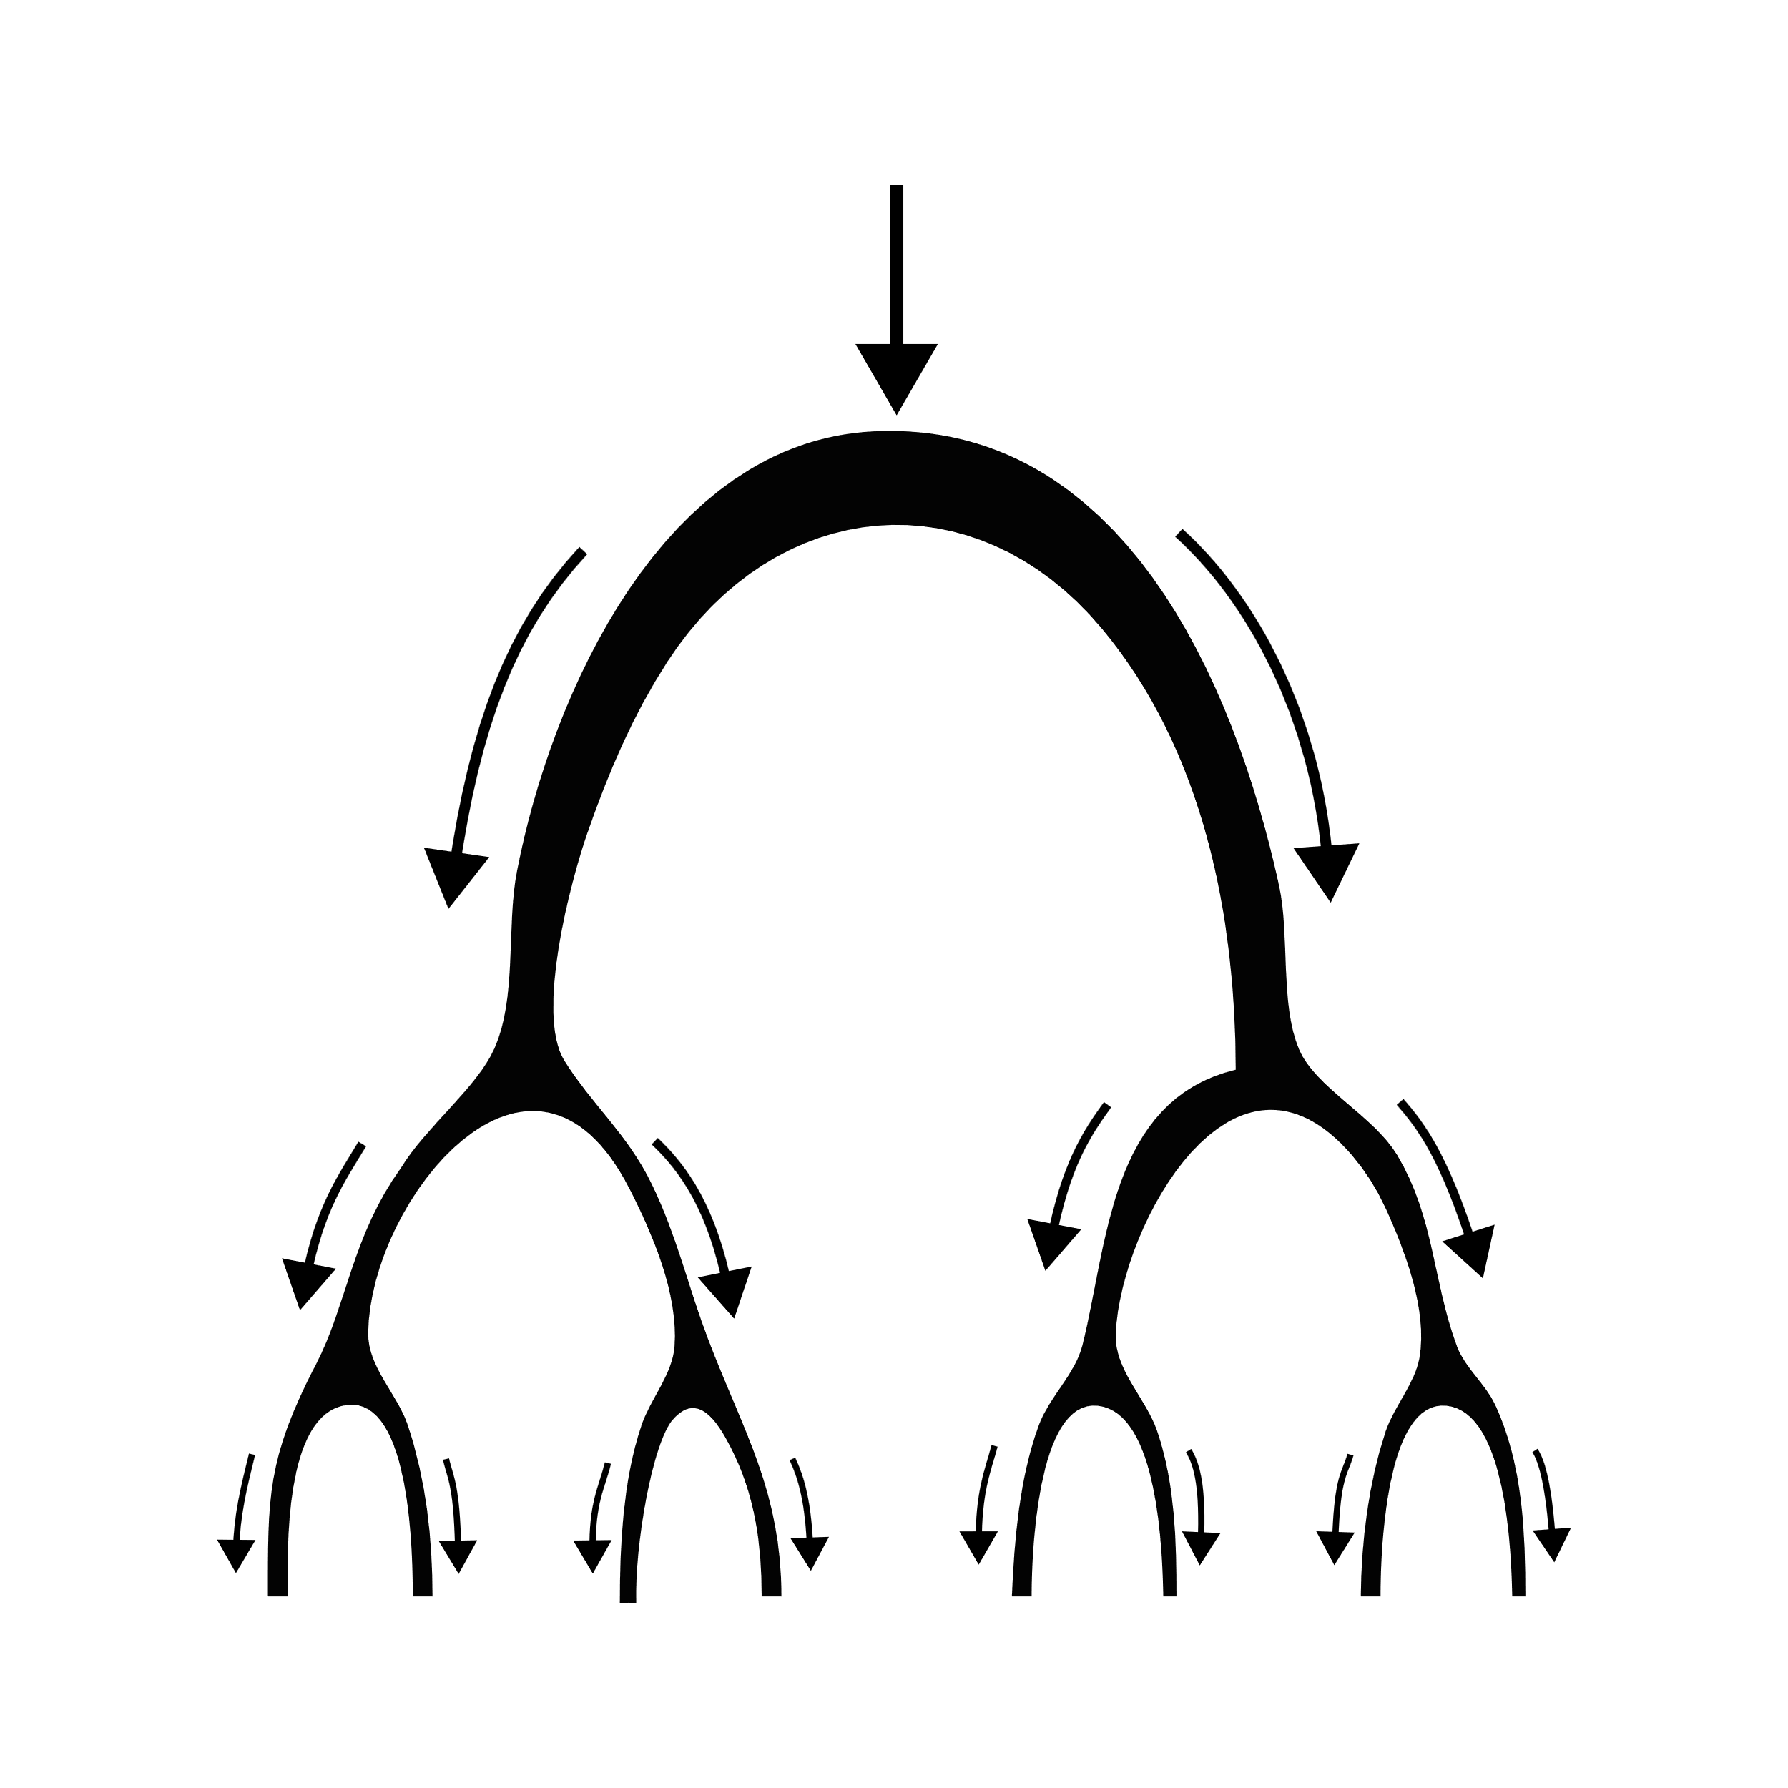
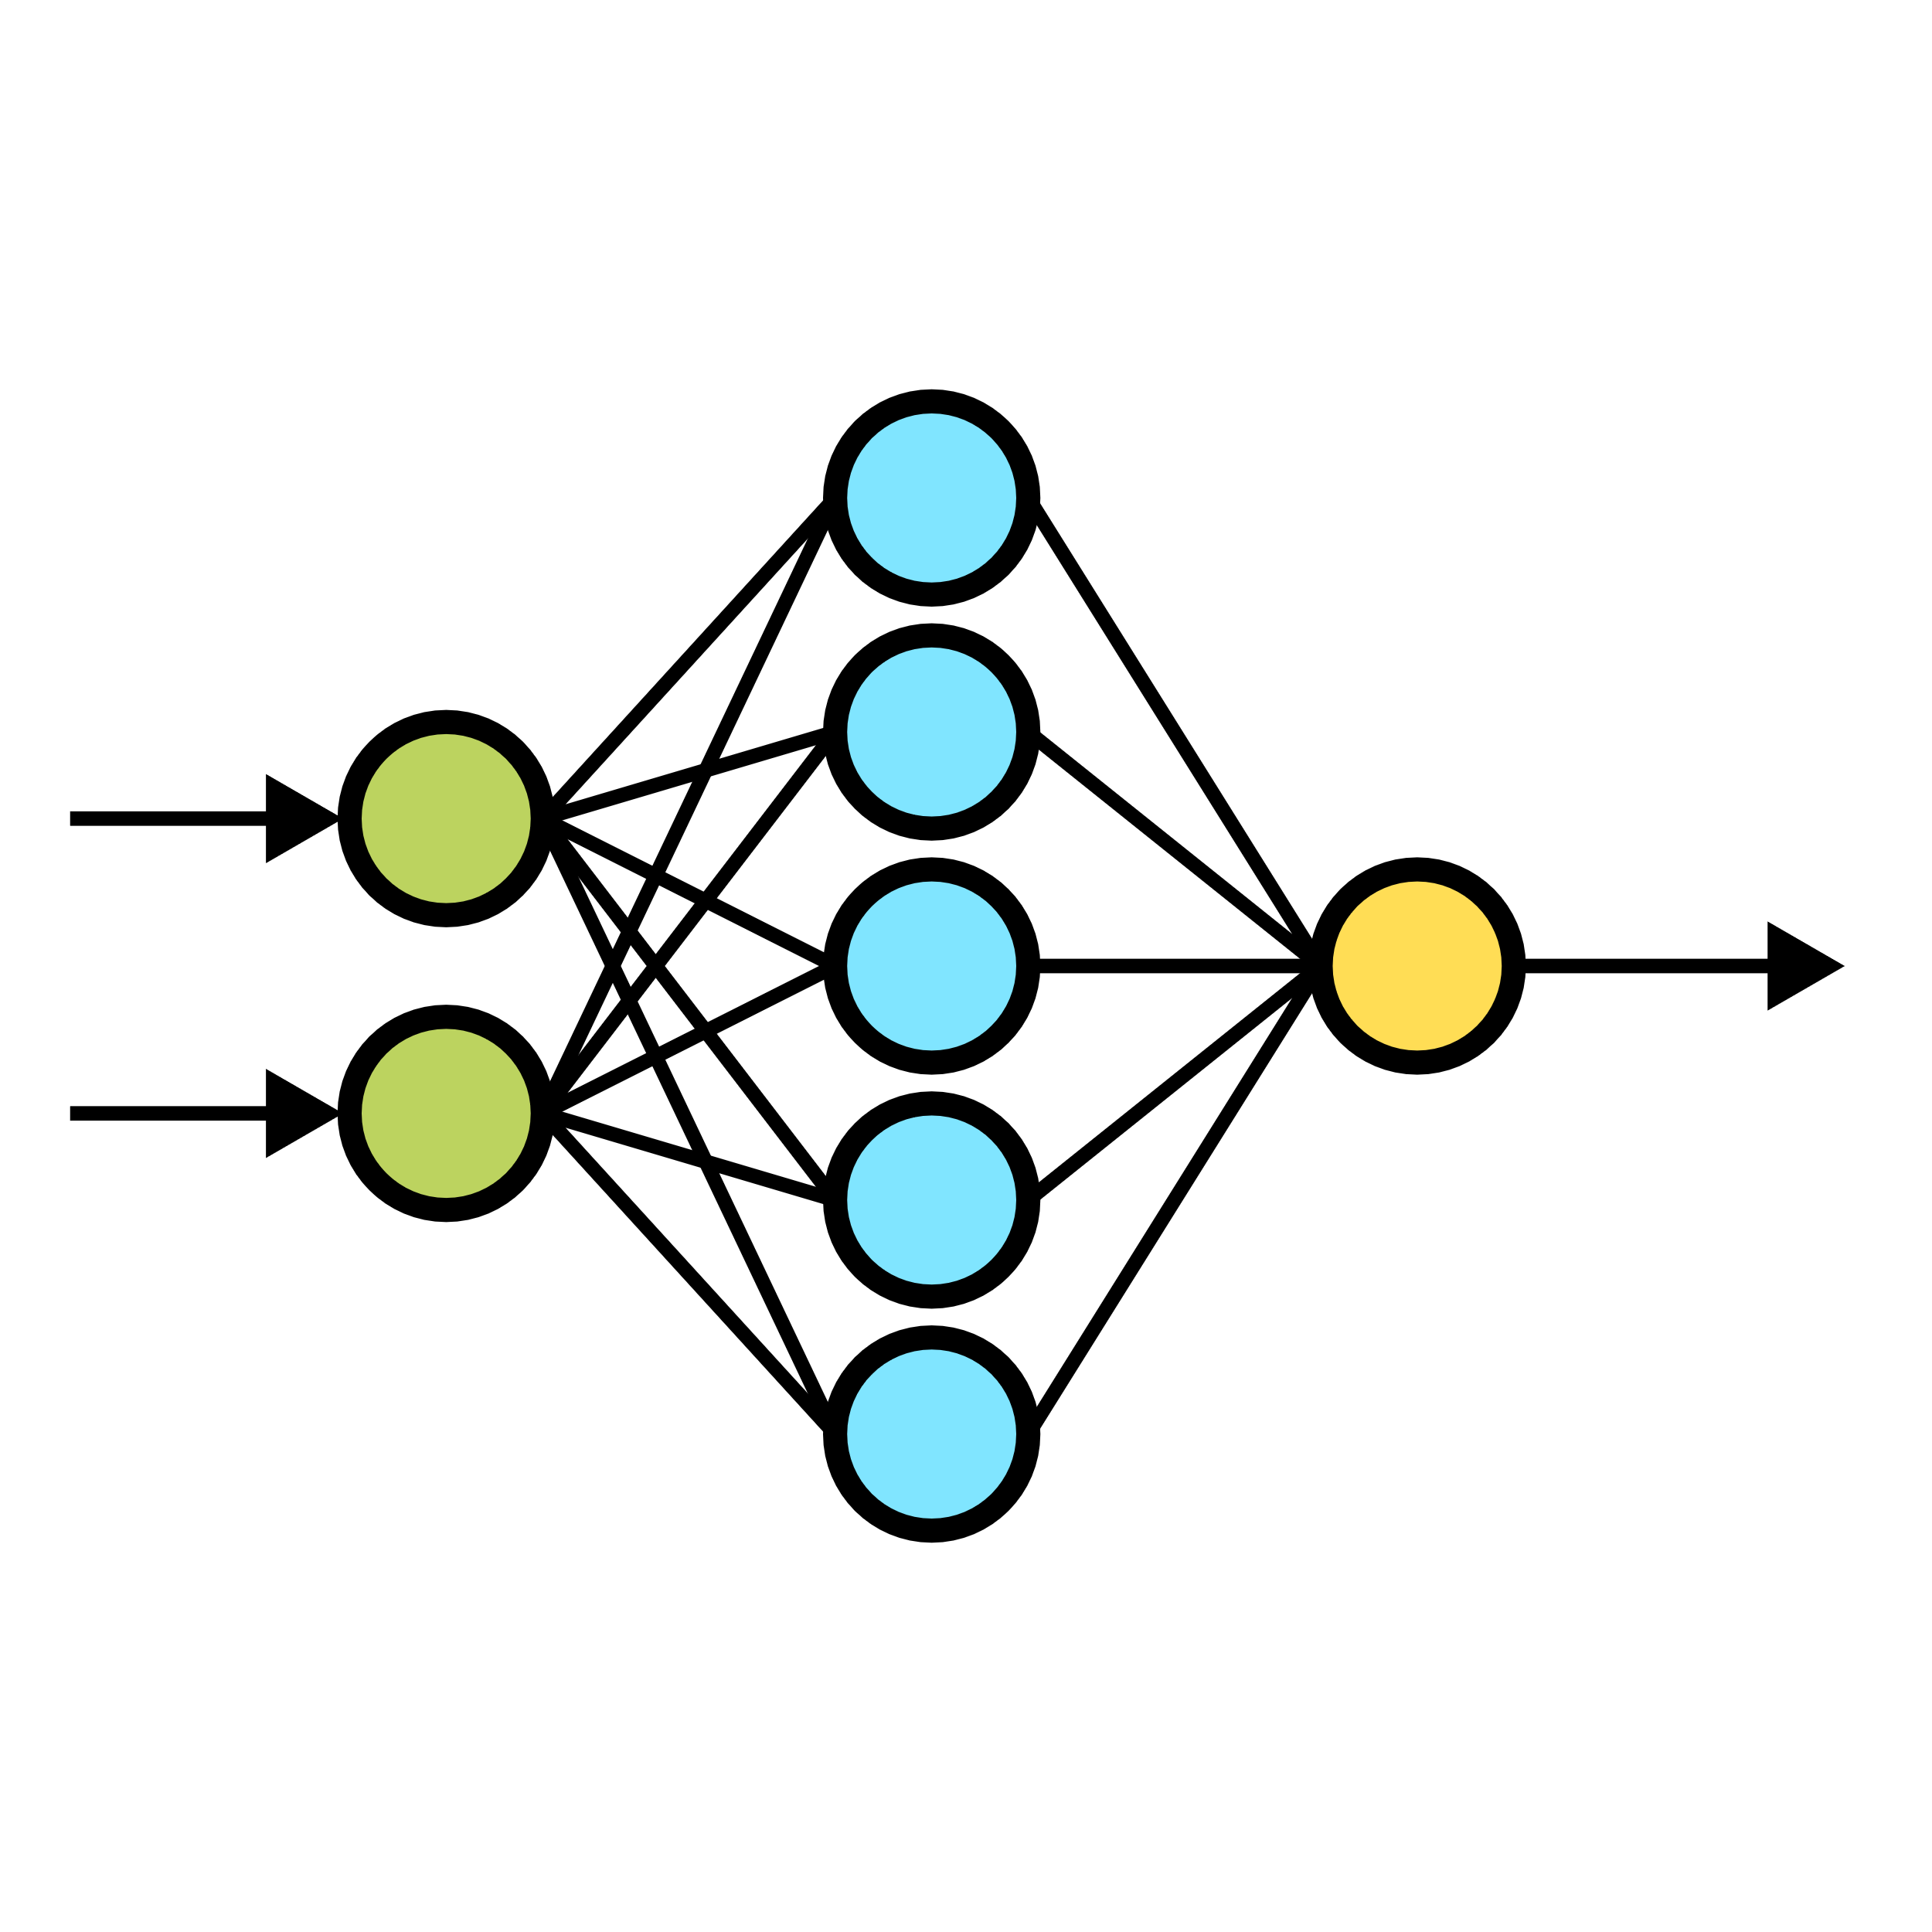
Paradigmes d’IA
Programmation « classique »
Apprentissage profond
Si situation A, faire action a
Si situation B, faire action b
Si situation C, faire action c
Si situation D, faire action a et b
Si situation E, faire action C puis a
Si non, faire action z
Regarde ces exemples
et trouve les règles à appliquer

Slide 9
Paradigme classique
Si situation A, faire action a
Si situation B, faire action b
Si situation C, faire action c
Si situation D, faire action a et b
Si situation E, faire action C puis a
Si non, faire action z

Slide 10
Paradigme d’apprentissage profond
Définition de l’architecture
Récupération des données
Entrainement
Evaluation
Test

Slide 11
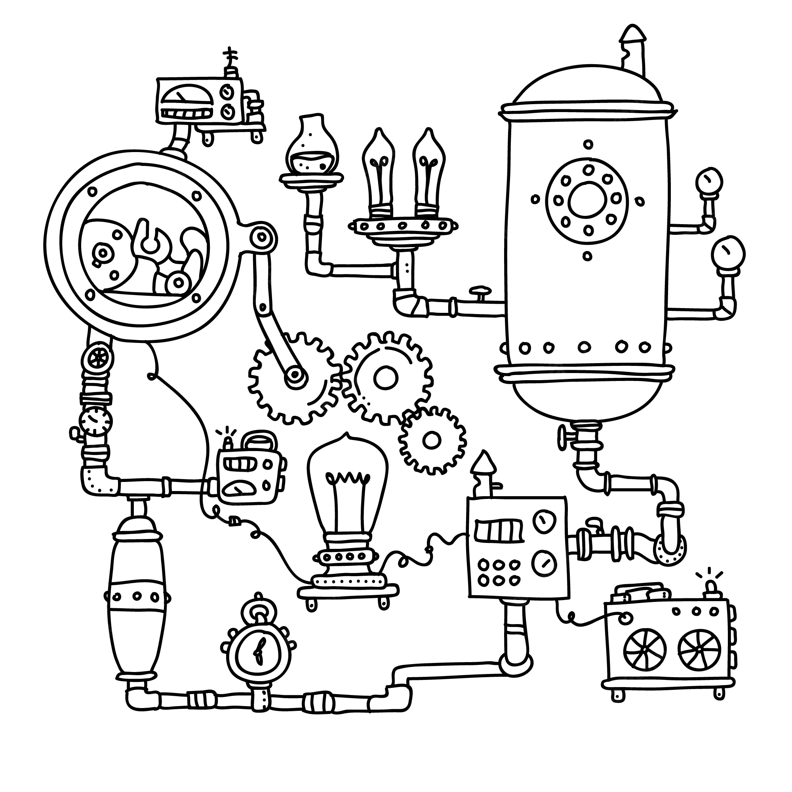
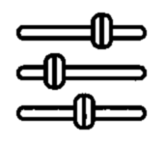
Comment “trouver les règles à appliquer »?
Entrées
Sortie
Paramètres de la machine

Slide 12
Trouver les bons paramètres

Slide 13

A vous d’essayer!
https://pauldubois98.github.io/AI-MythsReality/BlackBox

Slide 14
Evaluer les paramètres
?
=

Slide 15

L’apprentissage automatique
Fake!
Etape 1: Apprentissage
Etape 2: Utilisation

Slide 16

Paramétrage d’un algorithme classique
https://pauldubois98.github.io/AI-MythsReality/WhiteBox

Slide 17
Comment fabriquer des “machines à tout faire”?
Avec des “paramètres” à fine-tuner.

Slide 18
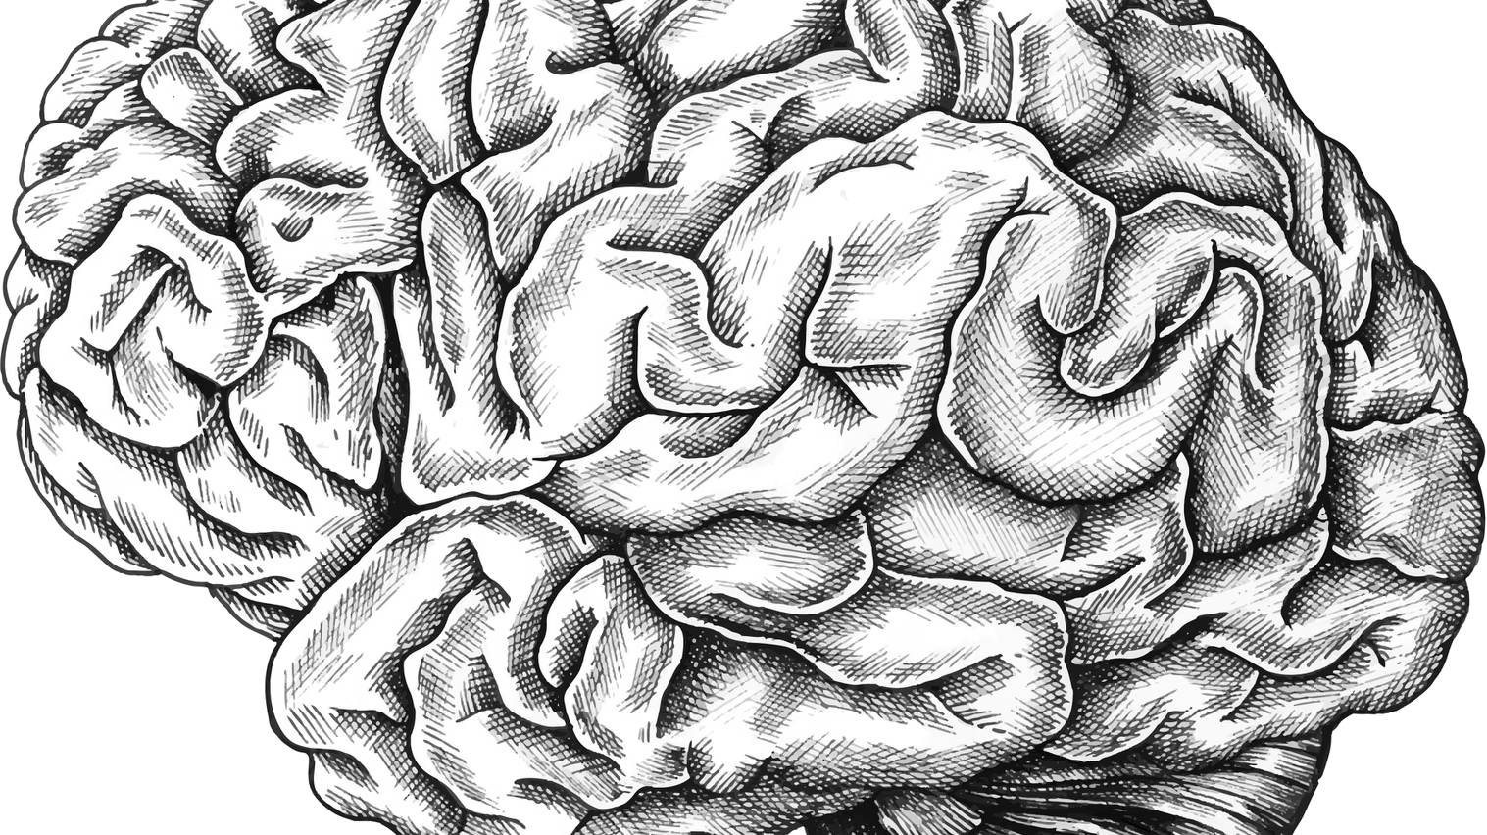
Le cerveau
Une machine complexe en perpétuelle évolution

Slide 19
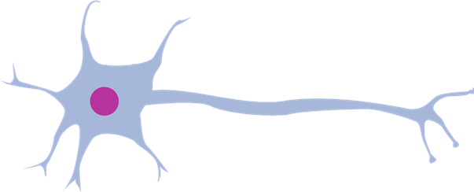
Neurone biologique
noyau
synapse
axone
corps
cellulaire
dendrite
Notes:
Les composants principaux d’un neurone biologique.

Slide 20
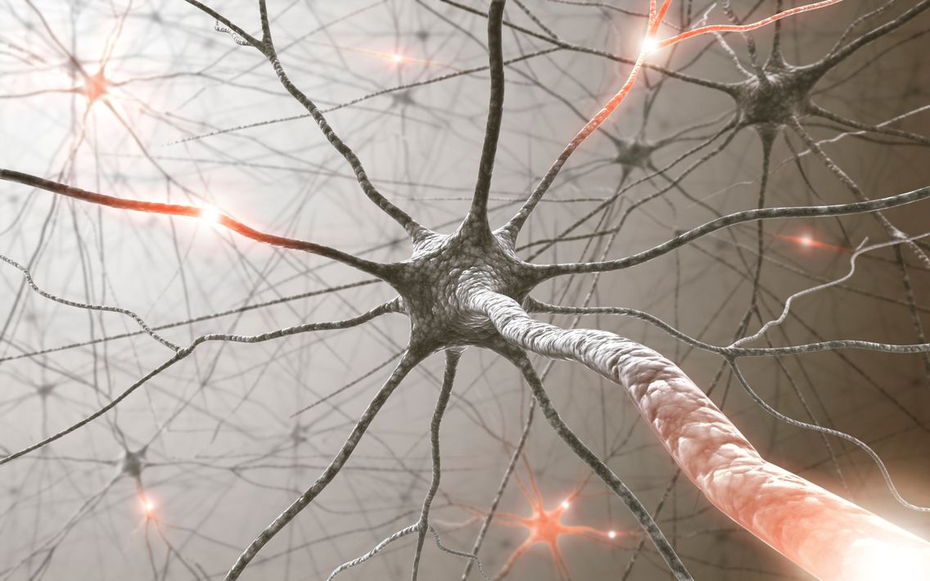
Neurones biologiques
Notes:
Nous en avons des milliers dans le corps, beaucoup sont dans notre cerveau. Les neurones se transmettent des information grâce à des signaux électriques et chimiques. Il existe des tas de visualisation très jolies sur internet.

Slide 21

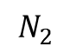
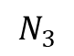
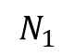
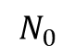
L'intégration synaptique
$$N_{1}$$
$$N_{2}$$
$$N_{0}$$
$$N_{3}$$
Notes:
L’intégration synaptique est le processus de transmission des information d’un neurone à un autre (au niveau biologique).
Considérons le neurone de droite [montrer]: voyons sous quelles conditions il va transmettre l’information (un signal, une activation).
Tout d’abord, si un des neurones auquel il est connecté lui envoie un petit signal… [animation] Il ne transmet pas le signal.

Slide 22
L'intégration synaptique
$$N_{1}$$
$$N_{2}$$
$$N_{0}$$
$$N_{3}$$
Notes:
Ensuite, si un des neurones auquel il est connecté lui envoie un gros signal… [animation] Il transmet le signal.

Slide 23
L'intégration synaptique
$$N_{1}$$
$$N_{2}$$
$$N_{0}$$
$$N_{3}$$
Notes:
Mais si plusieurs des neurones auquel il est connecté lui envoient tous un petit signal… [animation] Il transmet le signal!
On dit que l’intégration synaptique se fait en puissance et en quantité.

Slide 24
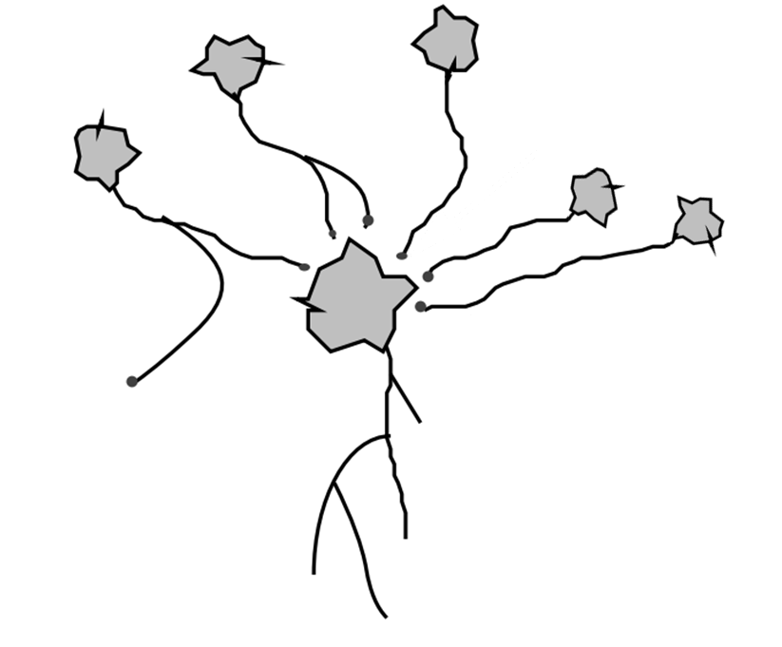
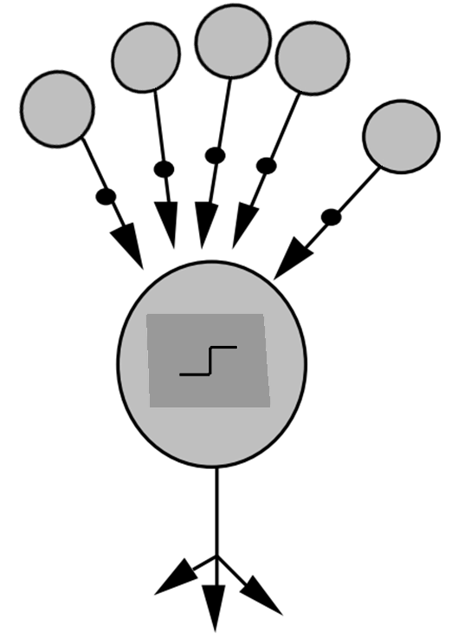
Simulation d’un neurone
poids
synapses
Neurone biologique
Neurone informatique

Slide 25
Simulation d’un neurone
corps cellulaire
fonction d’agrégat
Neurone biologique
Neurone informatique

Slide 26
Simulation d’un neurone
axone
sorties
Neurone biologique
Neurone informatique

Slide 27
Simulation d’un neurone
poids
corps cellulaire
synapses
fonction d’agrégat
axone
sorties
Neurone biologique
Neurone informatique
Notes:
Passons maintenant à la simulation informatique de neurones.
(On considère le neurone central)
Les connexions entre neurones biologiques se font via des synapses; toutes ne sont pas de la même « qualité »: certaines transmettent très bien les signaux, d’autre beaucoup moins.
Nous simulons cela au niveau informatique via des poids.
Ensuite, le neurone biologique possède un corps cellulaire, qui décide si oui ou non, il transmet le signal. Ceci est fait au niveau informatique par une « fonction d’agrégat ».
Enfin, le neurone biologique a un axone, pour envoyer le signal a un ou plusieurs autres neurones. En informatique, le neurone possède une ou plusieurs sorties.

